Slide 1
Detection of Sleep Oxygen Desaturations from Electroencephalogram Signals

Slide 2
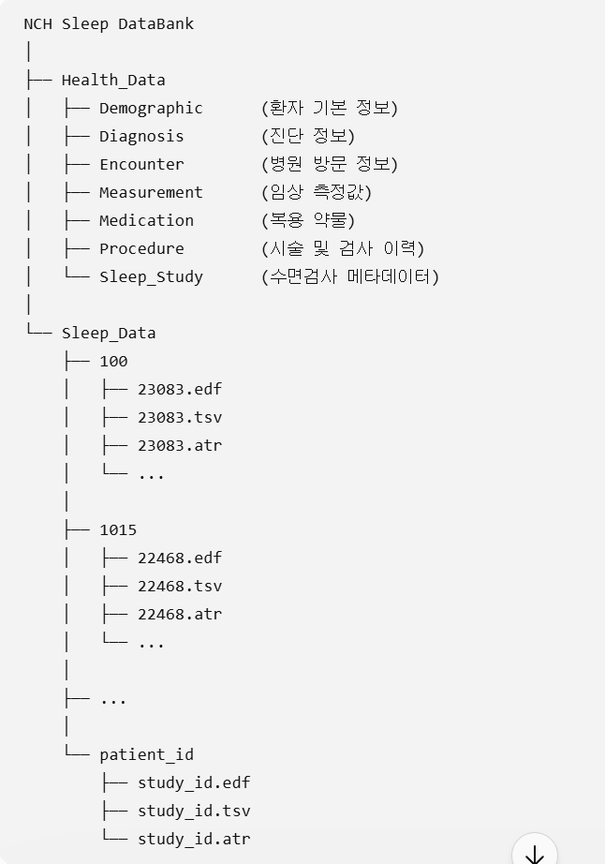
Demographic : 인종, 생일, 조산 여부, 성별
Diagnosis: 진단 시작/끝 날짜, 진단 출처, 진단명, 진단 코드(DX_NAME) 등
Measurement: 환자, 검사, 측정기록 ID, 측정 날짜&시간, 무엇을 측정했는지(키, bmi 등등), 측정값, 측정 기기, 의료진 ID
Medication: 약물 기록, 환자 ID, 검사 ID, 약 복용 시작&종료일, 처방일, 실제 복용일, 처방약, 성분, 용량, 단위, 경구인지 주사인지, 약 분류, Therma class(치료 분류)

Slide 3
중증 질환 개수 많은 순서대로 100명(남 50명, 여 50명) 다운로드
남자, 여자 나누어서 각각 중증 질환 개수 많은 순서대로 50명씩 다운로드
중증 질환 리스트(28개)
다운증후군, 삼염색체증(트리소미), 간질(뇌전증), 발작, 뇌성마비, 신경근육질환, 근이영양증, 척수성 근위축증(SMA), 선천성 심장질환, 팔로사징증, 좌심형성부전증후군, 대혈관전위증, 폐고혈압 호흡부전, 기관절개술, 인공호흡기 사용, 기관지폐이형성증(BPD), 미숙아, 조산아, 프라더-윌리 증후군, 피에르 로빈 증후군, 소하악증, 두개안면기형, 수두증, 척수수막류, 이분척추, 연골무형성증

Slide 4
채널 분석
F3-M2, F4-M1, C3-M2, C4-M1, O1-M2, O2-M1, (Cz-O1)
-> 전두부, 중앙부, 후두부 대표하는 채널
홀수 좌측, 짝수 우측
F: 전두엽-N1에서 잠들기 시작했을 때 변화 관찰 용이, REM 변화 관찰 용이
C: 중심부-N2 수면 특징 파악
O: 후두엽- 알파파 관련(wake와 N1 구분 용이)
채널 | 측정 위치 | 기능
F3-M2 | 왼쪽 전두엽 | 인지, 각성, 수면 시작
F4-M2 | 오른쪽 전두엽 | 인지, 각성
C3-M2 | 왼쪽 중심부 | 수면 방추
C4-M1 | 오른쪽 중심부 | 수면 방추
O1-M2 | 왼쪽 후두엽 | 알파파
O2-M1 | 오른쪽 후두엽 | 알파파
Cz-O1 | 정중앙에서 후두 사이 | 깊은 수면

Slide 5
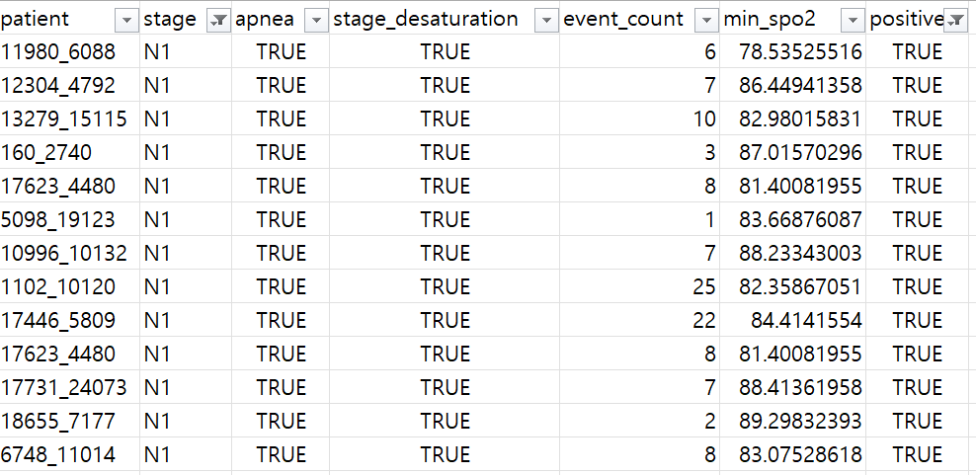
1. 전처리(Desaturated vs Undesaturated)
# Positive(Desaturated) Group-N1
✅ PSG 전체에서 **Apnea** 이벤트가 최소 1회 이상 존재
✅ 해당 Oxygen Desaturation 동안 SpO₂가 90% 미만으로 감소

Slide 6
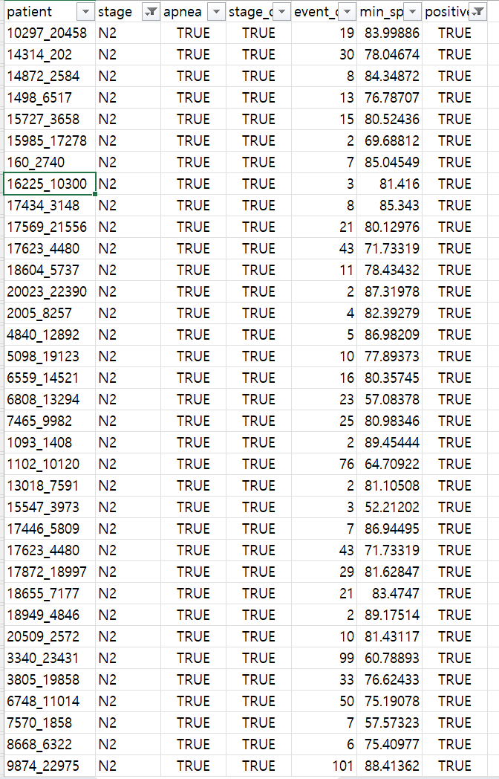
1. 전처리(Desaturated vs Undesaturated)
# Positive(Desaturated) Group-N2
✅ PSG 전체에서 **Apnea** 이벤트가 최소 1회 이상 존재
✅ 해당 Oxygen Desaturation 동안 SpO₂가 90% 미만으로 감소
* SpO2 < 50 미만 필터링

Slide 7
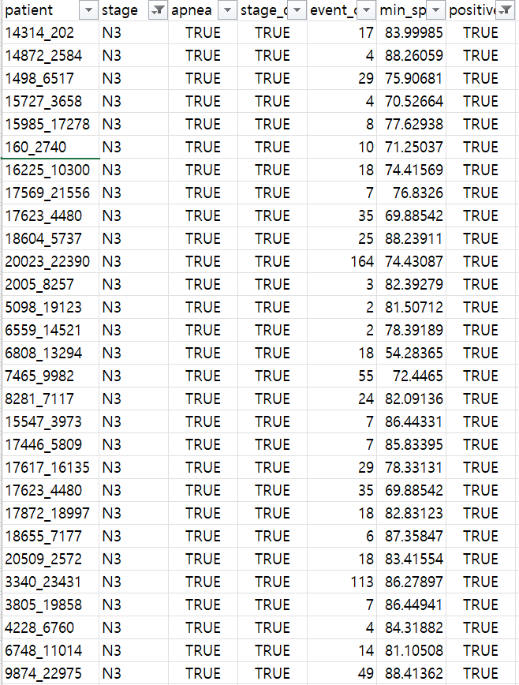
1. 전처리(Desaturated vs Undesaturated)
# Positive(Desaturated) Group-N3
✅ PSG 전체에서 **Apnea** 이벤트가 최소 1회 이상 존재
✅ 해당 Oxygen Desaturation 동안 SpO₂가 90% 미만으로 감소
* SpO2 < 50 미만 필터링

Slide 8
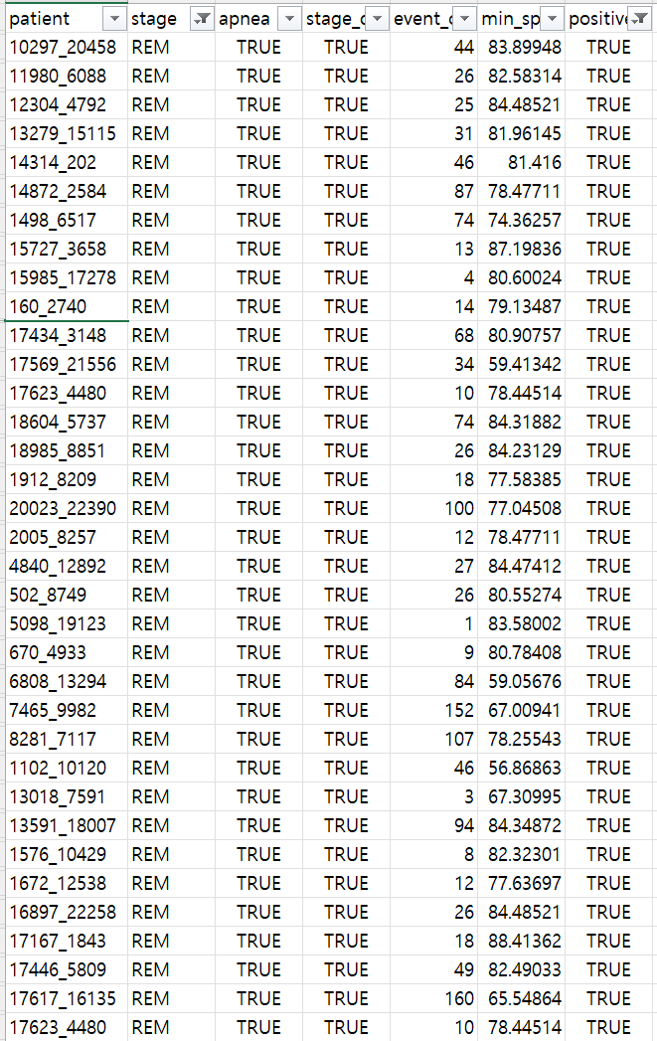
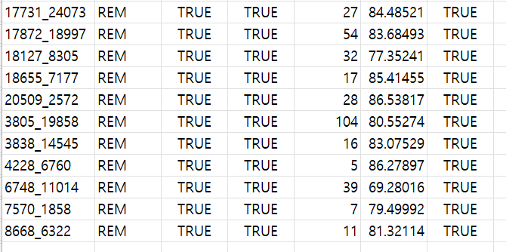
# Positive(Desaturated) Group-REM
✅ PSG 전체에서 **Apnea** 이벤트가 최소 1회 이상 존재
✅ 해당 Oxygen Desaturation 동안 SpO₂가 90% 미만으로 감소
* SpO2 < 50 미만 필터링

Slide 9
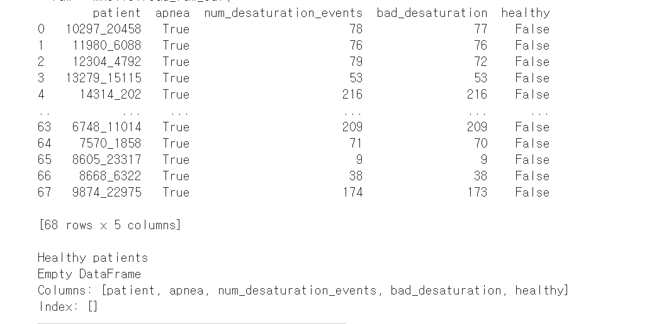
1. 전처리(Desaturated vs Undesaturated)
Negative (Undesaturated group) 환자 검증
✅ PSG 전체에서 Apnea 없음
✅ PSG 전체에서 SpO₂ 95% 미만의 Oxygen Desaturation 없음
Healthy Patient – 0명

Slide 10
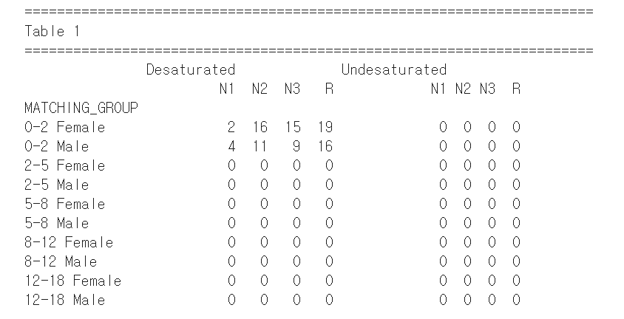
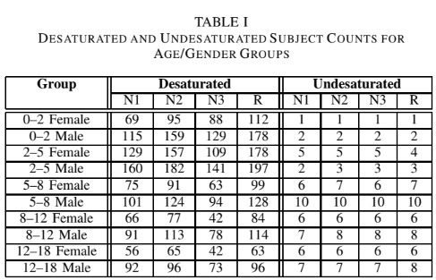
논문과 실제값(100명 대상) 비교

Slide 11
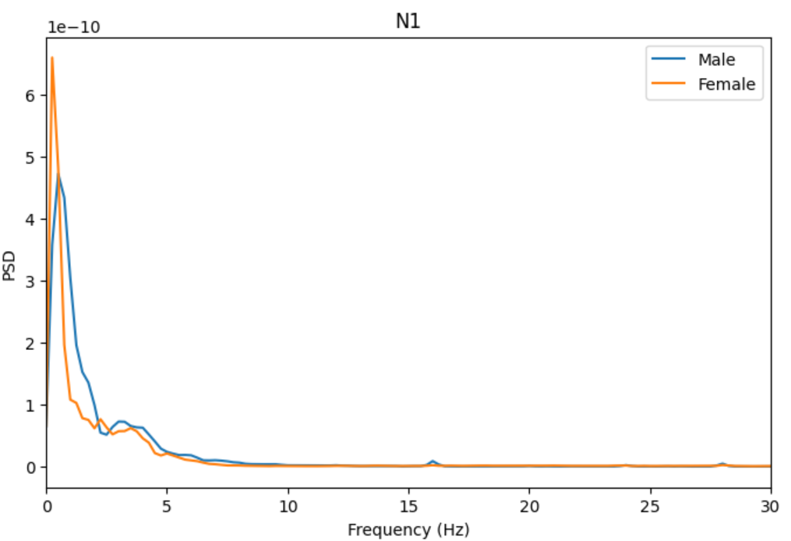
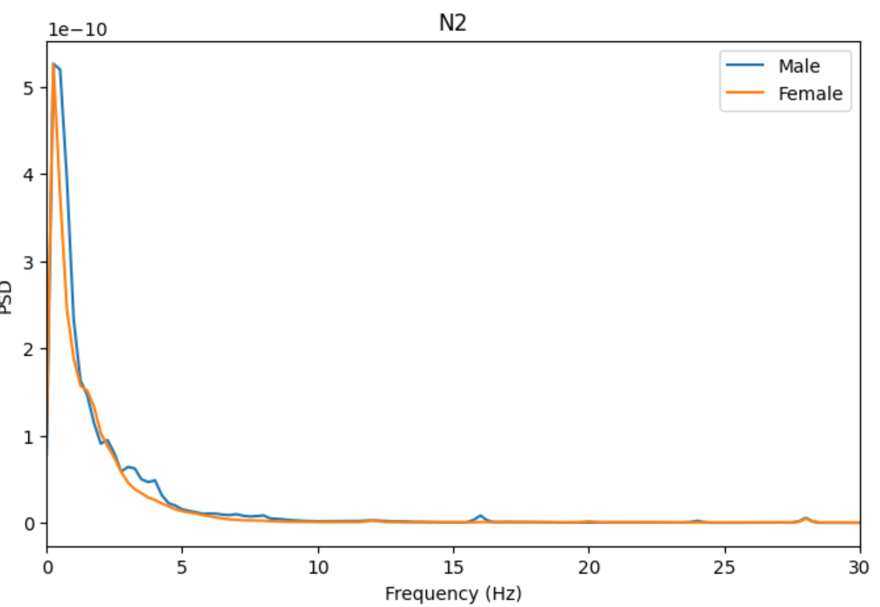
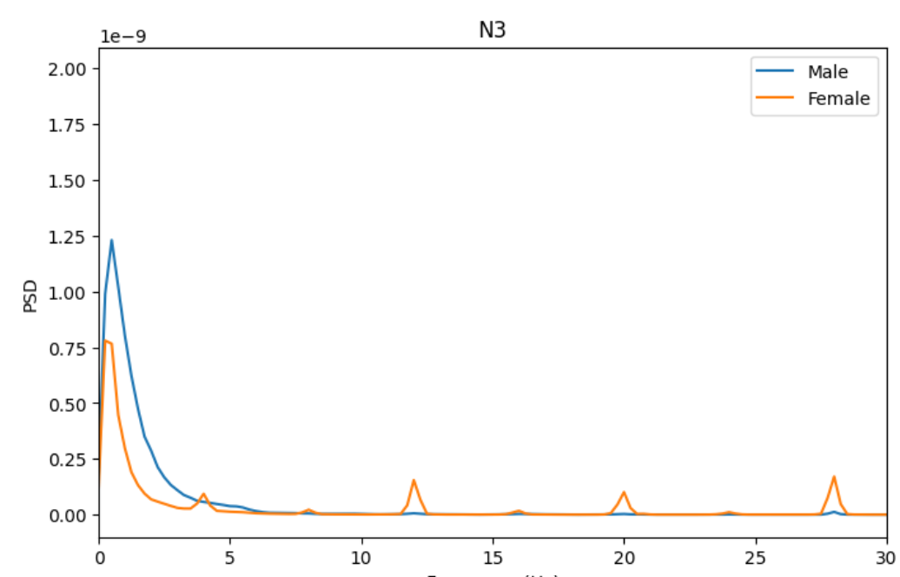
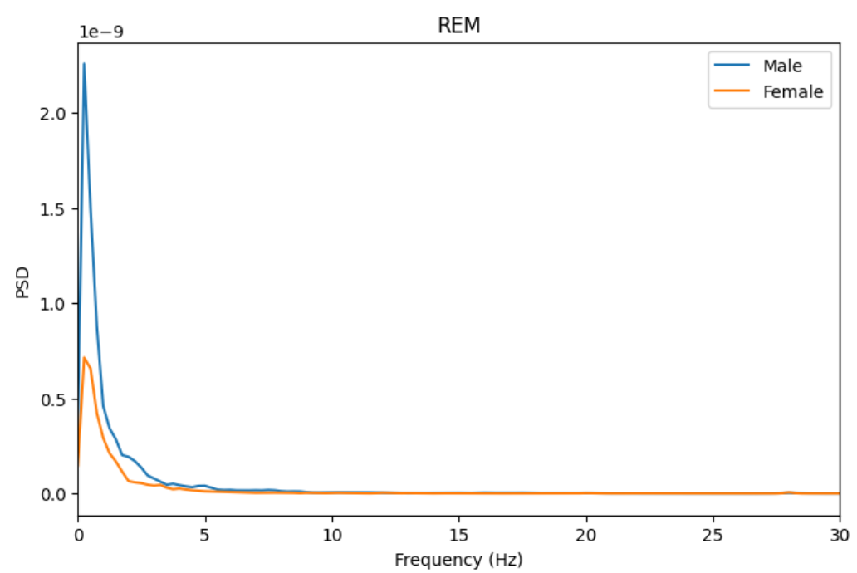
2. Male vs Female EEG 주파수 대역별 Power 차이
대역 | 주파수
델타 | 0.5-4Hz
세타 | 4-8Hz
알파 | 8-13Hz
베타 | 13-30Hz
파형 | 의미
세타 | 수면 시작, 얕은 수면(N1, N2)
알파 | 잠에서 깨어나려는 경향
델타 | 깊은 수면(N3)
베타 | 수면 중에는 많지 않음(빠른 뇌파, 집중), 각성

Slide 12
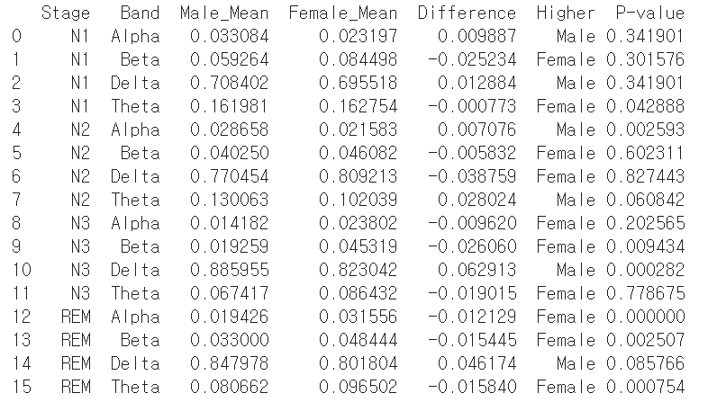
2. Male vs Female EEG 주파수 대역별 Power 차이
대역 | 주파수
델타 | 0.5-4Hz
세타 | 4-8Hz
알파 | 8-13Hz
베타 | 13-30Hz

Slide 13
2. Male vs Female EEG 주파수 대역별 Power 차이
Stage | P-value | 파형에 대한 해석 | 해석
N1 | 세타(0.0429) | 수면 시작, 얕은 수면(N1, N2) | 여성이 더 높음
N2 | 알파(0.0026) | 잠에서 깨어나려는 경향 | 남성이 높음
N3 | 델타(0.0003) | 깊은 수면(N3) | 남성이 높음
 | 베타(0.0094) | 수면 중에는 많지 않음(빠른 뇌파, 집중), 각성 | 여성이 높음
REM | 세타(0.0008) | 수면 시작, 얕은 수면(N1, N2) | 여성이 높음
 | 알파(<0.0001) | 잠에서 깨어나려는 경향 | 여성이 높음
 | 베타(0.0025) | 빠른 뇌파(집중), 각성, 불면증 | 여성이 높음

Slide 14
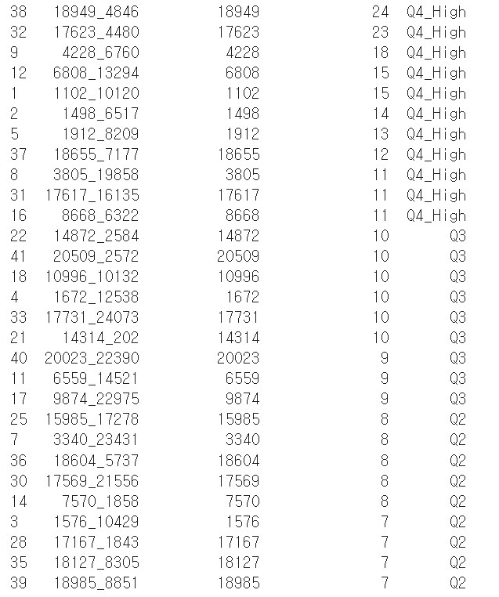
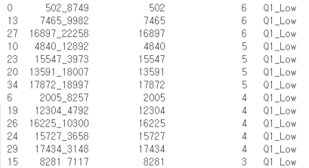
3. 중증질환 개수별로 차이가 있는지 확인
중증 질환 개수
최대: 24, 최소: 3
사분위수 이용하여 질환 개수가 다음과 같을 때로 나누어 4개의 그룹으로 만듦
Q1 : 3-6 (6명)
Q2: 6-8 (27명)
Q3: 8-10.75 (24명)
Q4: 10.75-24 (35명)

Slide 15
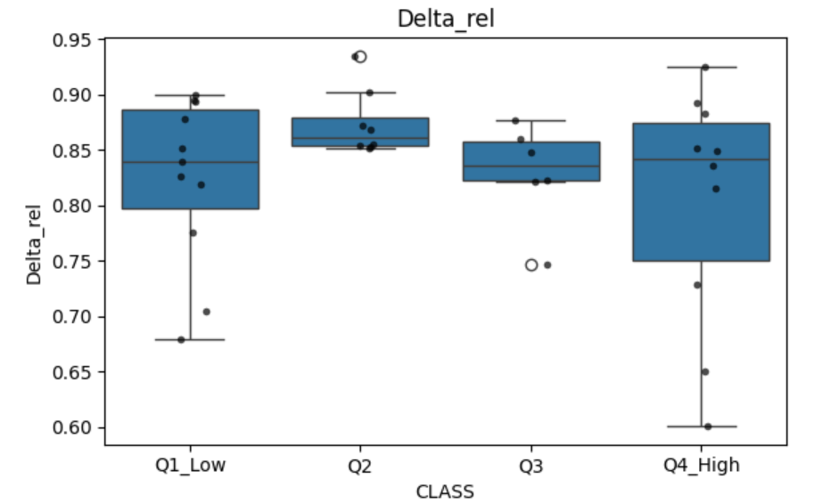
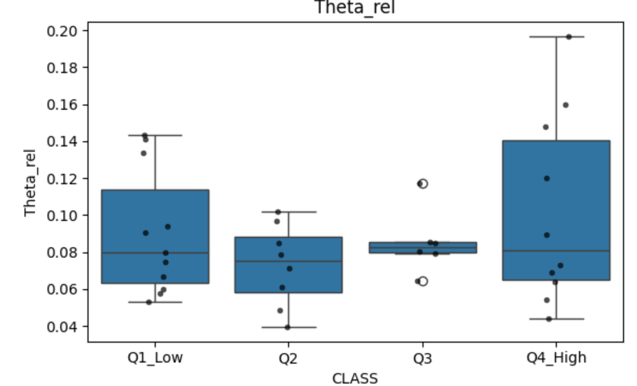
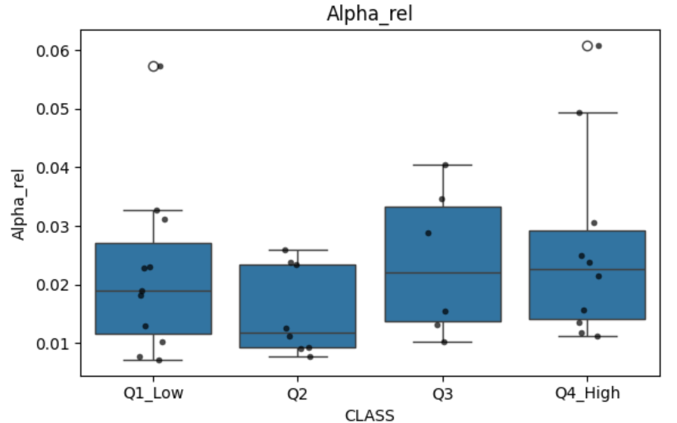
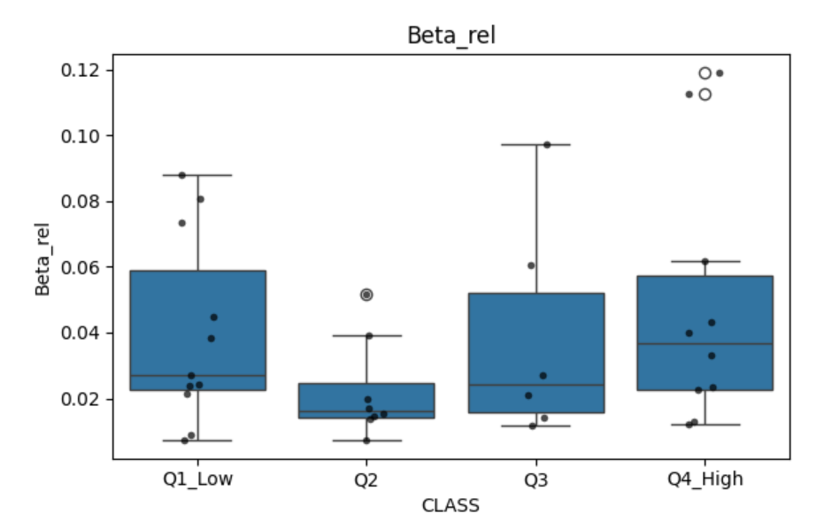

Slide 16
3. 중증질환 개수별로 차이가 있는지 확인
Kruskal–Wallis 검정: 3개 이상의 독립된 그룹의 분포가 같은지 비교
Delta_rel H = 4.503 p = 0.2120
Theta_rel H = 1.368 p = 0.7130
Alpha_rel H = 3.425 p = 0.3306
Beta_rel H = 3.259 p = 0.3533
-> P-value > 0.05 이므로 중증질환 그룹 간 relative power의 유의한 차이는 발견되지 않음

Slide 17
3. 중증질환 개수별로 차이가 있는지 확인
Spearman Correlation 검정: 질환이 많아질수록 EEG가 어떻게 변하는지
Delta_rel
rho = -0.197, p = 0.2575
Theta_rel
rho = 0.129, p = 0.4597
Alpha_rel
rho = 0.232, p = 0.1791 질환 개수가 많을 수록 alpha relative power 증가하는 경향 있지만 유의하진 않음
Beta_rel
rho = 0.178, p = 0.3060
-> P-value > 0.05 이므로 통계적으로 유의하지 않습니다

Slide 18
3. 중증질환 개수별로 차이가 있는지 확인
채널별 band power 분석 (F3, F4, C3, C4, O1, O2를 따로 계산)
각 채널에서 EEG feature가 중증도(NUM_SEVERE_DX)와 관련이 있는지 계산
(ex. 중증 진단 개수가 많아질수록 O2의 Theta relative power도 증가하는 경향이 있는지)
N1일 경우
표본이 6밖에 없으므로
유의
Feature | rho | p | 해석
F3_Delta_rel | -0.928 | 0.0077 | 중증질환 개수가 증가할수록 F3의 Delta relative power가 감소
C3_Delta_rel | -0.841 | 0.0361 | 중증질환 개수가 증가할수록 C3의 Delta relative power가 감소
O1_Delta_rel | -0.928 | 0.0077 | 중증질환 개수가 증가할수록 O1의 Delta relative power가 감소
O2_Delta_rel | -0.841 | 0.0361 | 중증질환 개수가 증가할수록 O2의 Delta relative power가 감소
F3_Beta_rel | 0.812 | 0.0499 | 중증질환 개수가 증가할수록 F3의 Beta relative power가 증가
F4_Beta_rel | 0.812 | 0.0499 | 중증질환 개수가 증가할수록 F4의 Beta relative power가 증가
C3_Beta_rel | 0.841 | 0.0361 | 중증질환 개수가 증가할수록 C3의 Beta relative power가 증가
O1_Alpha_rel | 0.841 | 0.0361 | 중증질환 개수가 증가할수록 O1의 Alpha relative power가 증가
O1_Beta_rel | 0.899 | 0.0149 | 중증질환 개수가 증가할수록 O1의 Beta relative power가 증가
O2_Beta_rel | 0.841 | 0.0361 | 중증질환 개수가 증가할수록 O2의 Beta relative power가 증가

Slide 19
3. 중증질환 개수별로 차이가 있는지 확인
채널별 band power 분석 (F3, F4, C3, C4, O1, O2를 따로 계산)
각 채널에서 EEG feature가 중증도(NUM_SEVERE_DX)와 관련이 있는지 계산
(ex. 중증 진단 개수가 많아질수록 O2의 Theta relative power도 증가하는 경향이 있는지)
N2, REM일 때 모든 band에서 통계적으로 유의한 결과가 없음
N3일 때
Feature | rho | p | 해석
C3_Theta_rel | 0.419 | 0.0417 | 중증질환 개수가 증가할수록 C3의 Theta relative power가 증가
파형 | 의미
세타 | 수면 시작, 얕은 수면(N1, N2)
알파 | 잠에서 깨어나려는 경향
델타 | 깊은 수면(N3)
베타 | 수면 중에는 많지 않음(빠른 뇌파, 집중), 각성

Slide 20
3. 중증질환 개수별로 차이가 있는지 확인
채널별 band power 분석 (F3, F4, C3, C4, O1, O2를 따로 계산)
FDR(False Discovery Rate):유의하다고 나온 결과 중에서 False Positive의 비율을 조절
FDR 보정 후에 어느 feature도 유의성을 유지하지 못함.
중증질환 개수와 EEG band power 사이의 유의한 상관관계는 확인되지 않음

Slide 21
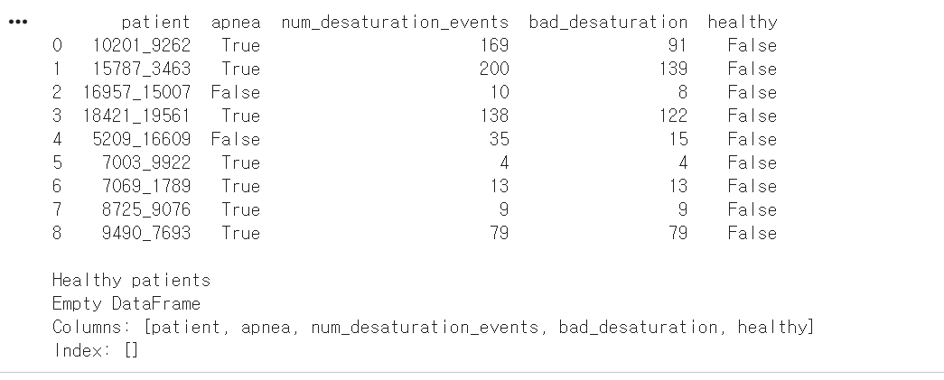
4. 중증질환 개수 0, 복용 약물 0인 경우와 Healthy함의 상관관계
중증질환 개수와 복용 약물이 아예 없는 환자 14명을 기준으로 negative patient인지 확인
✅ PSG 전체에서 Apnea 없음
✅ PSG 전체에서 SpO₂ 95% 미만의 Oxygen
단 한 명도 없음(OSAT, 400Hz 제외 후 8명으로 남음)
중증질환 개수와 Healthy함은 상관이 없다(undesaturated와 관련 없음)

Slide 22
100개의 edf 이용하여 전처리
B. Signal Preprocessing-60Hz(전원 에서 발생하는 잡음), 120Hz 제거 후 STFT
Negative EEG 이용하여 STFT
(negative EEG epoch 수, EEG 채널 수, 주파수 bins, 시간 bins)
2. Positive EEG 이용하여 STFT
(positive EEG epoch 수, EEG 채널 수, 주파수 bins, 시간 bins)

